Slide 1
Stedenbouwkunde en planologie
Planologie: op het snijvlak van bouwkunde en civiele techniek

Slide 2
Verandering is de enige constante
Ruimtegebrek
globalisering
mobiliteit
diversiteit bevolking
inkomensverschillen
behoefte aan natuur
stijging van het zeewaterniveau
duurzaamheid en milieu vragen om een visie en maatregelen.

Slide 3
Wetten en Regels
Landelijk, provinciaal en op gemeentelijk niveau maakt de overheid plannen, regels en wetten. Bestuurders toetsen de bouw- en infraplannen aan die regels en wetten, voordat ze toestemming verlenen.

Slide 4
De basis van de ruimtelijke ordening en planologie is de afweging: ‘Welke activiteiten kunnen het beste op welke plek plaatsvinden?’ Voorbeelden van deze ruimtelijke activiteiten zijn:
huizen bouwen
ruimte voor natuur
mogelijkheid voor bedrijven om te breiden, bedrijfsterreinen
goede luchtkwaliteit
bereikbaarheid over weg en water
leefbaarheid in de wijk
ruimte voor recreatie

Slide 5
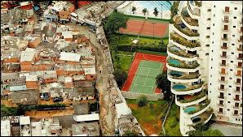

Slide 6
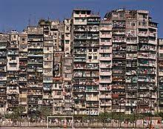
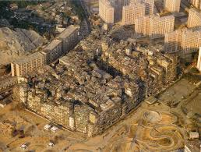

Slide 7
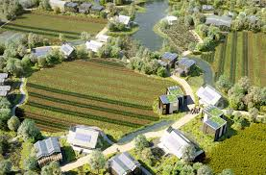
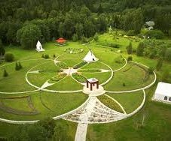
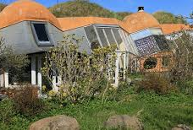

Slide 8
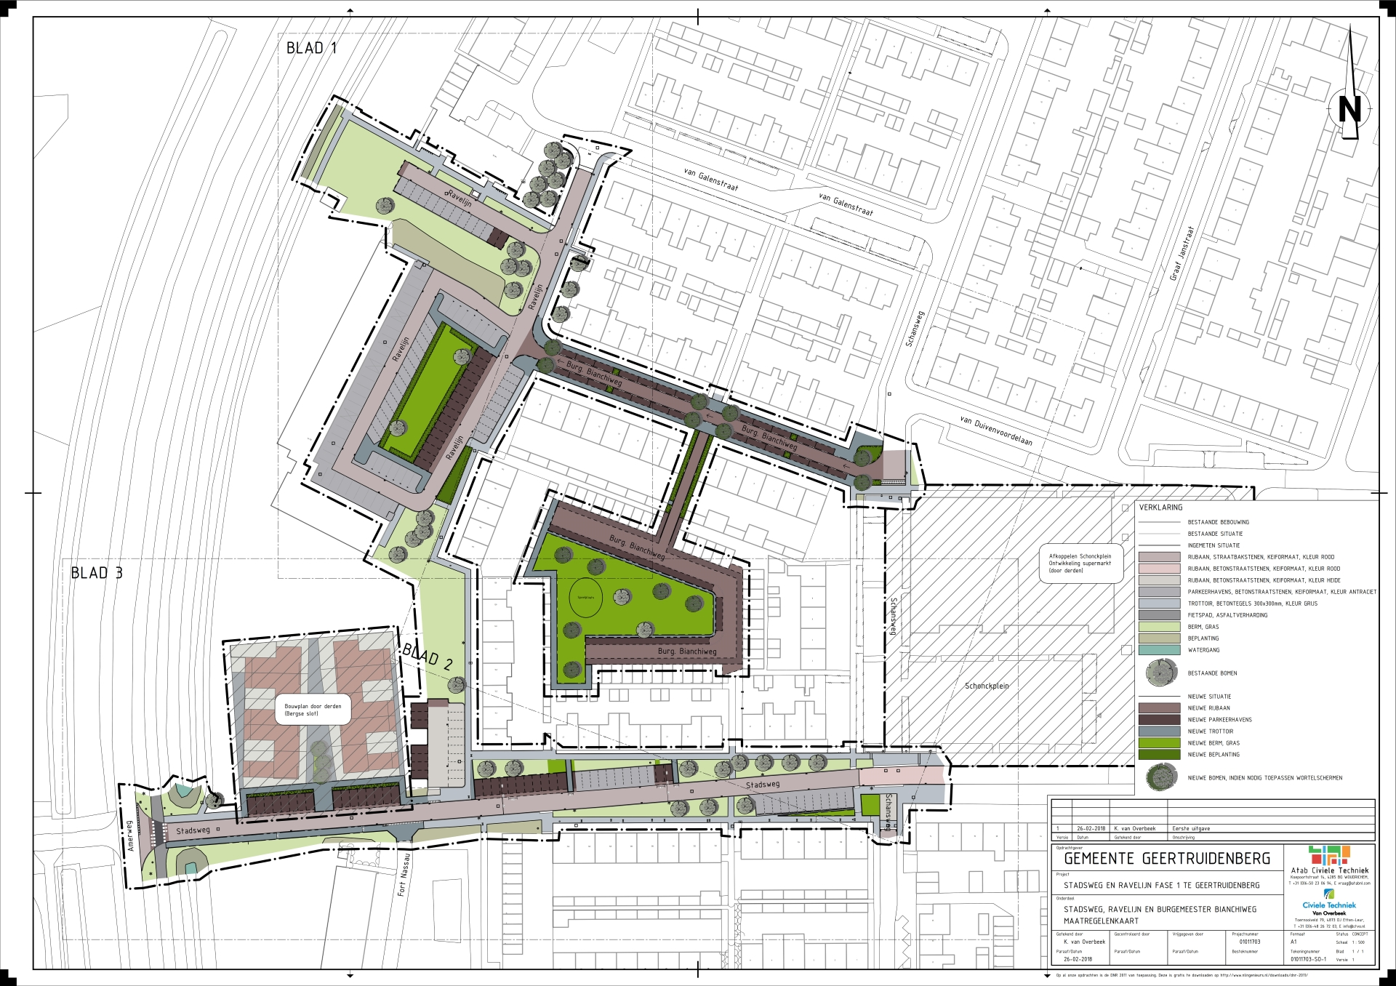

Slide 9
Planologische beslissingen Niet de planologen bepalen hoe de leefomgeving eruit gaat zien, maar de maatschappij: burgers, bedrijven, overheden en belangengroepen. Deze ondernemen activiteiten, bezitten grond, gebouwen en kennis, en hebben wensen voor de toekomst. Deze wensen uiten ze door bestuurders te kiezen, die beslissingen nemen. Planologen doen alleen voorstellen voor een beslissing, of voeren deze uit.
plaatsing windmolens in de Noordzee bij Urk
Tweede Maasvlakte en Mainportontwikkeling Rotterdam
Hogesnelheidslijn (HSL)
uitbreiding Schiphol
Betuweroute
behoud van Waddenzee als natuurgebied
gaswinning in Waddenzee
ruimte voor rivieren, vanwege toegenomen wateroverlast
inpoldering IJsselmeer
Planologen stellen bestemmingsplannen, structuurvisies of tracébesluiten op, in opdracht van de overheid, bedrijven, architecten, stedenbouwkundigen, adviesbureaus en belangenorganisaties.

Slide 10
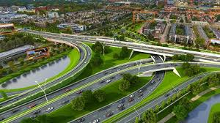
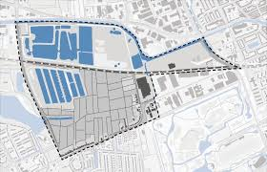
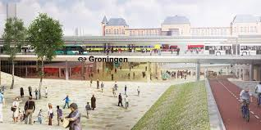

Slide 11
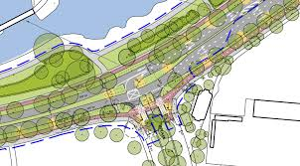
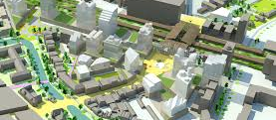
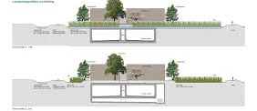
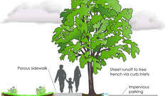

Slide 12
https://www.owlguru.com/the-difference-between-architecture-vs-engineering/

Slide 13
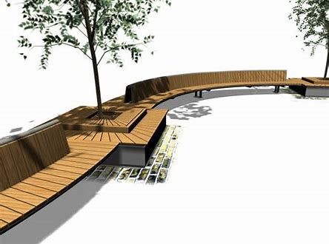
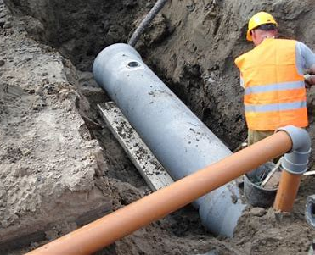
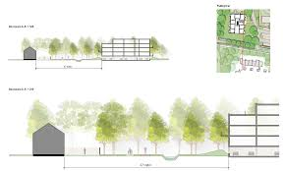
Opdracht: ontwerp een dwarsdoorsnede jullie eigen straatbeeld. Verwerk hierin o.a.:
Riolering
Groen
Straat
Trottoir
Gevels
Grondsoorten
Materiaalgebruik
straatmeubilair

